Slide 1
受精是动物生殖过程的中心环节，是 精子进入卵母细胞，两者融合成一个 合子（受精卵）的生理过程。
任务1 自然交配

Slide 2
一、配子的运行
配子：指受精前的精子和卵子。
受精部位：输卵管壶腹部
精子的运行：射精部位（输精部位）
卵子的运行：排出部位 受精部位
受精部位
配子的运行：是指精子由射精部位（或输精部位）、卵子 由排出部位到达受精部位即输卵管壶腹部的过程。

Slide 3
一、配子的运行
1.精子在母畜生殖道内的运行
射精部位
阴道射精型：牛、羊和其他反刍动物精液射在母畜阴道前庭及子宫颈阴道部。
原因：
子宫体积较小，子宫颈结构复杂、开口小；
精液量小，精子密度高，因此也不会精液倒流。

Slide 4
一、配子的运行
1.精子在母畜生殖道内的运行
射精部位
子宫射精型：猪、马精液可直接射入子宫颈，子宫体内。
原因：
子宫颈松弛，发情时开张程度大，交配时，阴茎可直接插入到子宫。
精液量大，浓度低。

Slide 5
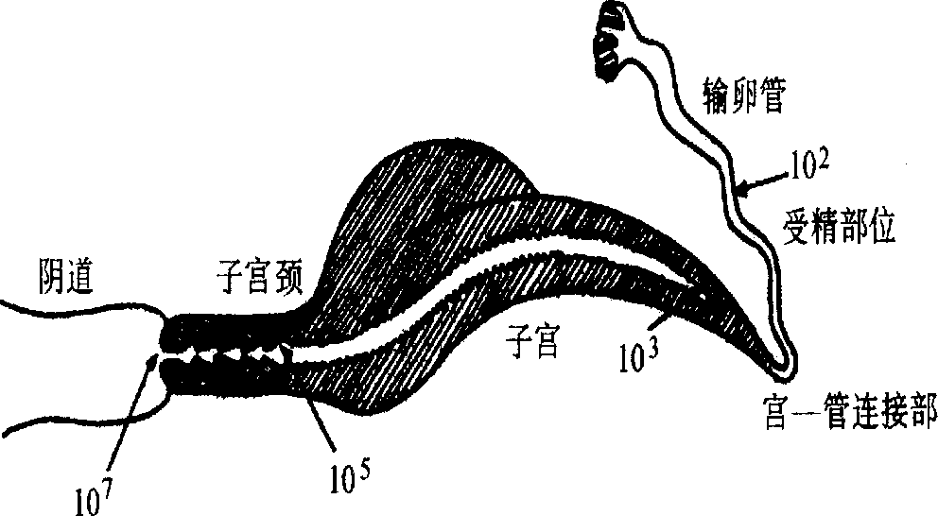
一、配子的运行
1.精子在母畜生殖道内的运行
精子在母畜生殖道内的运行路径:
阴道
子宫颈
子宫体
子宫角
壶腹部
壶狭连接部
输卵管
宫管连接部

Slide 6
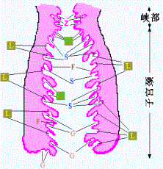
一、配子的运行
1.精子在母畜生殖道内的运行
（1）精子在子宫颈内的运行
子宫颈是精子进入受精部位的第1道生理屏障（拦筛）。
子宫颈腺窝和皱襞能够容纳精子成为暂时性贮库(精子库),可 持续释放精子以维持受精部位的活精子数。 不能进入子宫颈 被排出阴道外或被白细胞吞噬。

Slide 7
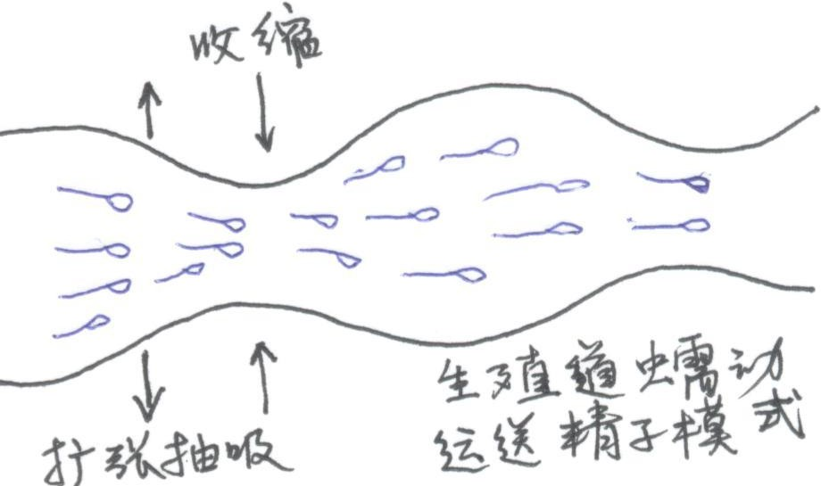
一、配子的运行
1.精子在母畜生殖道内的运行
（2）精子在子宫内的运行
穿过子宫颈的精子主要依靠子宫的收缩实现进入子宫（体、角），大部分精子进入子宫内膜腺，形 成精子贮库：
子宫的上行收缩波：致使子宫液向输卵管方向运行，从而带动精子到达宫管连接部，宫管连接部是 精子达到受精部位的第2道生理屏障。死精子和活动能力差的精子被白细胞吞噬，使精子得到又一 次筛选。

Slide 8
一、配子的运行
1.精子在母畜生殖道内的运行
（2）精子在子宫内的运行
由于输卵管平滑肌的收缩和管腔的狭 窄，使大量精子滞留于该部，并不断向输 卵管释放。

Slide 9
一、配子的运行
1.精子在母畜生殖道内的运行
（3）精子在输卵管的运行
进入输卵管的精子，靠输卵管的收缩、黏膜皱襞及输卵管系膜的复合收缩， 以及管壁上皮纤毛摆动引起的液流的运动继续前行。在壶峡连接部精子因峡部 括约肌的有力收缩被暂时阻挡（形成贮库），防止过多的精子进入输卵管腹壶。 所以，壶峡连接部称为精子运行的第3道生理屏障。在一定程度上防止卵子发生 多精子受精。

Slide 10
一、配子的运行
1.精子在母畜生殖道内的运行
精子在生殖道内运行的动力
母畜生殖 道肌肉的 收缩。
射精的力 量
精液内的 某些物质
子宫颈的 吸入作用
母畜生殖 道管腔液 体的流动
精子自身 的运动

Slide 11
一、配子的运行
1.精子在母畜生殖道内的运行
精子在母畜生殖道内运行的特点
运行速度快
 |  | 精子自射精(输精)运行到受精部位(输卵管壶腹)的时间与母畜的生理状况 有关，少者几分钟，多则数小时。一般猪15～30min，牛2～13min，绵 羊2～30min，马约4～60min。

Slide 12
一、配子的运行
1.精子在母畜生殖道内的运行
精子释放缓慢
子宫内膜腺
（库存Ⅱ）
子宫颈黏液
过滤、选择
（屏障Ⅰ）
峡部（库 存Ⅲ）
子宫颈隐窝
（库存Ⅰ）
屏障（Ⅲ）
“三贮库”+“三屏障”

Slide 13
一、配子的运行
1.精子在母畜生殖道内的运行
精子在母畜生殖道内存活时间比其维持受精能力的时间稍长。精子在母畜生殖道内 存活和保持受精能力时间的长短，不仅与精子本身的生存能力，也与母畜生殖道的 生理状况有关。在确定配种时间、配种间隔时都具有重要的参考意义。
存活时间： 牛15～56h， 羊48h， 猪50h， 马6d。
维持受精时间：牛28h，绵羊30～36h，猪24h，马5～6d，犬2d。

Slide 14
一、配子的运行
2.卵子在输卵管中的运行
卵巢
输卵管伞
输卵管漏斗部
壶腹部
输卵管内的运行主要依靠
输卵管管壁纤毛的 摆动
输卵管肌肉的收缩
液体的流动
雌激素和孕激素的 作用

Slide 15
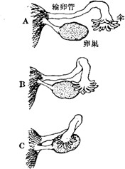
一、配子的运行
2.卵子在输卵管中的运行
（1）卵子的接纳
猪、马和狗等家畜的伞部发达，卵子易被接受，但牛、 羊因伞部不能完全包围卵巢，借助纤毛向输卵管摆动而形 成的液流将落入腹腔的卵子吸入输卵管。

Slide 16
一、配子的运行
2.卵子在输卵管中的运行
（2）向壶腹部的运行
卵子运行的特点
慢速运行。卵子在输卵管内主要是间歇向前运动，运行的时间一般不超过100h。
卵子在输卵管全程的运行时间因不同家畜而异，一般为3～6d，牛约90 h，绵羊约72 h，猪约50 h。

Slide 17
一、配子的运行
2.卵子在输卵管中的运行
（2）向壶腹部的运行
卵子运行的特点
存活时间短。的卵子保持受精能力的时间比精子要短，其受精能力的消失有一个过程。
种别 | 在输卵管内保持受精能力的时间/h | 种别 | 在输卵管内保持受精能力的时间/h
牛 猪 绵羊 马 | 18～20 8～12 12～16 4～20 | 兔 犬 豚鼠 | 6～8 108 20

Slide 18
一、配子的运行
2.卵子在输卵管中的运行
（2）向壶腹部的运行
卵子运行的特点
精子与卵子保持受精能力的时间对比
种类 | 精子 | 卵子
牛 | 30～48 | 8～12
马 | 72～120 | 6～8
兔 | 30～36 | 6～8
绵羊 | 30～48 | 16～24
猪 | 24～72 | 8～10
可知：排出的卵子保持受精能力的时间比精子（1-2d）短，大多低于24h。

Slide 19
一、配子的运行
2.卵子在输卵管中的运行
（2）向壶腹部的运行
卵子运行的特点
易退化。卵子在壶腹部才有正常的受精能力，如 果卵子在受精部位未能及时与精子相遇并受精， 将很快老化，最后被白细胞吞噬。因此，配种或 人工授精一定要在排卵前的适宜时间进行。

Slide 20
一、配子的运行
2.卵子在输卵管中的运行
（3）卵子的滞留
主要指受精卵的滞留。卵子的滞留可达2d左右，是一种防止受精卵过早进入子宫的生理保护作用。

Slide 21
一、配子的运行
2.卵子在输卵管中的运行
（4）卵子运行时间
卵子排出后运行至输卵管壶腹部的时间较快，只需7-15min。到达输卵管壶腹部的卵子停留时间约停留8h，然后下行

Slide 22
二、精子获能
1.精子获能的概念
新射入雌性生殖道内的精子不能立即和卵子受精，必须经历一定时期，进行某种生理上的准备，经过形态及某些生理生化变化之后，才能获得受精能力，此过程称之精子获能。
意义：做顶体反应的准备和精子超活化，促进精子穿过透明带。

Slide 23
二、精子获能
2.获能的部位
阴道射精型：始于 阴道，主要在子宫 和输卵管；
子宫射精型：始于 子宫，主要在输卵 管；
获能部位主要是：
子宫和输卵管；
精子获能的时间:牛：3-4 h；羊：1-1.5h； 猪：3-6 h； 兔：5-6h

Slide 24
二、精子获能
2.获能的部位
精子的顶体反应
精子获能后头部顶体帽部分的质膜和顶体 外膜在多处融合，产生小泡，形成许多小 孔，使原来封存于顶体中的酶从小孔中释 放出来，以溶解卵丘、放射冠和透明带。
顶体反应：顶体结构的小孔形成以及顶体 内酶的激活和释放的过程称为精子的顶体 反应。

Slide 25
二、精子获能
2.获能的部位

Slide 26
二、精子获能
3.精子获能的时间
家畜因种类不同，精子获能所需时间有明显的差异。家畜精子获能时间：牛，3-4h；猪，3-6h；绵羊，1.5h；兔，5-6h。精子获能也可在体外人工培养液中完成。

Slide 27
三、卵子准备
对于家畜来说，猪和羊排出的卵子为刚刚完成第一次成熟分裂的次级卵母 细胞；马和狗排出的卵子仅为初级卵母细胞，尚未完成第一次成熟分裂。它们 都需要在输卵管内进一步成熟，达到第二次成熟分裂的中期，才具备被精子穿 透的能力。卵子在第二次减数分裂中期，等待精子入卵，入卵后激活卵子完成 第二次成熟分裂，放出第二极体。

